Slide 1
J-PARC-HI 提案書へのコメント 高エネルギー原子核実験グループの立場から
志垣 賢太 （ ）
with inputs from
大山 健, 郡司 卓, 杉立 徹, 中條 達也, 浜垣 秀樹
J-PARC-HIが拓く高密度物質とストレンジネスの物理
2018 年 12 月 15 日 いばらき量子ビーム研究センター

Slide 2
Disclaimer
高エネルギー原子核実験グループ
（特に ALICE-J） の意見集約に基づいています。
文責は志垣にあります。

Slide 3
“充分な” 衝突エネルギーは必須
提案書冒頭に掲げた領域は √s_{NN} ~ 6 GeV
現状の MR を基本とする表現 → √s_{NN} ~ 5 GeV
陽子 30 GeV 相当
QCD 臨界点探索には √s_{NN} ~ 6–8 GeV 以上
陽子 50 GeV 相当以上
相転移を含む系統的探求には √s_{NN} ~ 10 GeV まで
陽子 120 GeV 相当
段階的増強計画は許容範囲
他にエネルギー増強を望む分野は？ 連携？
チャーム物理？

Slide 4
陽子 30 GeV 相当で可能な物理
√s_{NN} ~ 5 GeV
QCD 臨界点探索は不可
ハドロン物質の状態方程式, 衝突動力学
物理としての重要性は近年の共通認識
しかし高強度高統計は本当に必要か？

Slide 5
FAIR の 10 倍の高強度
加速器は （専門外なので） 目論見通りとして
検出器は本当に動作可能か
要詳細検討, 実試験
ALICE O² 技術輸入も非自明
この 10 倍の範囲にどれだけ重要な物理があるか
高統計を要する微分的解析？
e.g. 揺らぎによる QCD 臨界点探索？
厳しい事象選択を要する現象？
e.g. 高多重度事象での QCD 相転移？
衝突エネルギーの議論とも不可分

Slide 6
FAIR （SIS-100） との競合
“コスト” パフォーマンス
加速器の建設費用が低いのは理解
FAIR で実験する方が時間も資金も少なくて済むのでは
利用可能時期
SIS100 での実験が 2025 年開始予定
これより早ければ魅力もあり人も集まるが
陽子 100 GeV 級 （〜 SIS-300） なら話は別か？

Slide 7
（先行して？） 陽子ビームでの物理
高多重度事象で “小さな” QGP 生成が有力
高強度ビーム + 超高多重度トリガ
全事象読出 （cf. ALICE O²） よりは楽 ??
原子核ビームに比べ 1.6 倍の √s_{(NN)}
ただし p+A での √s 閾値は未知
（検出器建設を急げば） FAIR に遅れずに ??

Slide 8
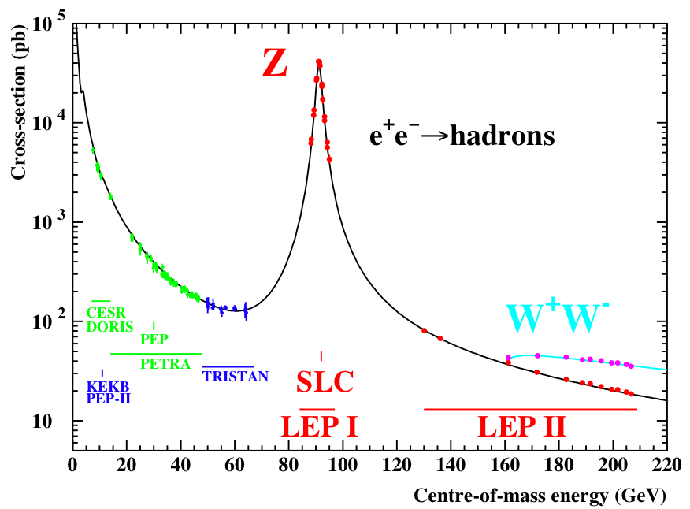
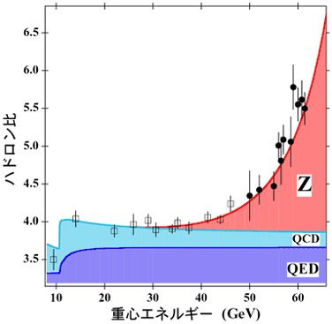
まとめ
⭕️ 最高エネルギーだけが物理ではない
❌ 衝突エネルギーは低くてもよい
❌ FAIR があるので不要
△ FAIR より安価なので推進すべき
△ 結果的に惜しい
❌ 初めから惜しい

